Slide 1
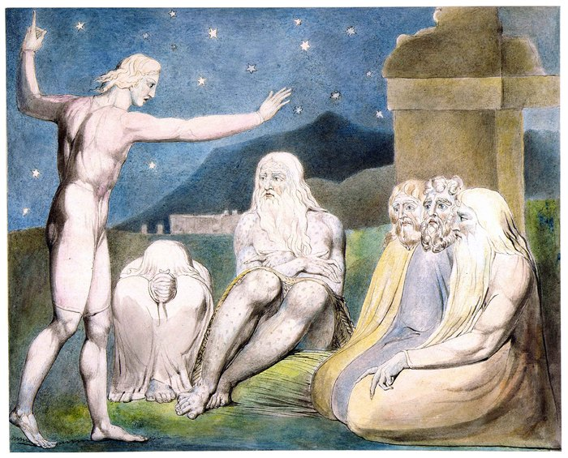
La colère d’Elihou

Slide 2
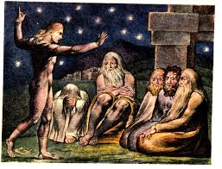
« Ces trois hommes cessèrent de répondre à Job, parce qu’il était juste à ses yeux. Alors Elihou, fils de Barakéel, le Bouzite, du clan de Ram, se mit en colère. Il se mit en colère contre Job, parce qu’il se disait plus juste que Dieu (ou : il se déclarait juste devant Dieu). Il se mit en colère contre les ses trois amis, parce qu’ils ne trouvaient rien à répondre et qu’ils condamnaient Dieu. Comme ils étaient plus âgés que lui, Elihou avait attendu pour parler à Job. Mais Elihou avait vu que ces trois hommes n’avaient pas de réponse, et il se mit en colère. »
« Ecoute-moi !
Moi aussi,
j’exposerai mon savoir… »

Slide 3

Parlons-en :
►Que t’inspire l’entrée en scène et l’intervention d’Elihou ? Comment la comprends-tu ? Que penses-tu de son attitude ?
► À 4 reprises, il est dit qu’« il se mit en colère » : pourquoi se met-il en colère ? Est-ce justifié selon toi ? Oui, non, pourquoi ?
► Si tu avais eu l’occasion d’intervenir, de réagir, de prendre la parole après les longs discours entre Job et les 3 amis, qu’aurais-tu fait, qu’aurais-tu dit ?
► Si tu as eu l’occasion de lire toute la diatribe d’Elihou : qu’en retiens-tu ? Que penses-tu du ‘savoir’ qu’il expose ? Ce savoir t’est-il utile ? Le partages-tu ? Apporte-t-il quelque chose aux problèmes posés par le livre de Job ?

Slide 4
Les thèses soutenues par Elihou
La rétribution: « Dieu paie de retour l’être humain selon ses actions, il rétribue chacun selon ses voies. » (34.11)
La souffrance comme moyen d’éducation:« Par la douleur aussi l’homme reçoit un avertissement sur son lit, quand une lutte continue vient agiter ses os. » (33.19)
La souffrance, un moyen d’éducation?

Slide 5
Parlons-en :
► Partage tes réflexions au sujet des thèses défendues par Elihou, en particulier celle qui voit dans la souffrance un moyen d’éducation, un rôle pédagogique. Cette thèse est-elle encore soutenue aujourd’hui ?
► Quelle est ta propre expérience par rapport à la souffrance et aux épreuves (vécu personnel, entourage direct,…) ?
► Comment comprends-tu, vois-tu Dieu par rapport à la souffrance ?
► On entend aussi souvent l’idée que d’un mal Dieu peut faire sortir un bien (cf. Gn 50.20) : qu’en penses-tu ? Partage…

Slide 6
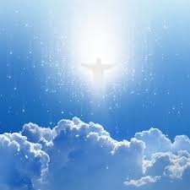
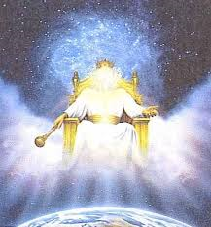
« Dieu se montre sublime par sa force ; qui saurait enseigner comme lui ? Qui lui ferait rendre compte de sa conduite ? Qui peut lui dire : ‘Tu as agi injustement’ !... Dieu est grand mais nous ne le comprenons pas… »
(36.22-23, 26).
« Dieu tonne des choses étonnantes ; il fait de grandes choses que nous ne connaissons pas… Job, prête l’oreille à cela ! Arrête-toi pour comprendre les actes étonnants de Dieu !... Oh ! Que l’éclat de Dieu est redoutable ! Nous ne saurions parvenir jusqu’au Puissant ; il est grand par la force, par l’équité et par une souveraine justice… » (37.5, 14, 22-23).

Slide 7
Parlons-en :
►Partage tes réflexions au sujet de la fin du discours d’Elihou, sur la souveraineté et la grandeur de Dieu. Comment réagis-tu à ses propos ? Les trouves-tu pertinents, opportuns ?
► Dieu, maître des éléments naturels : qu’en penses-tu ? Face à quels problèmes cette affirmation nous place-t-elle ?
► Un de mes amis a été victime de la foudre et en a gardé des séquelles. Comment réagirait-il en lisant ces mots d’Elihou parlant de l’action de Dieu : « Il prend l’éclair dans ses mains, il lui assigne sa cible » (36.32) ?
► Dans les milieux chrétiens, on entend souvent des expressions telles que : les voies de Dieu sont impénétrables ; Dieu est tout-puissant ; Dieu sait pourquoi (sous-entendu il y a de bonnes raisons pour que les choses se passent comme elles se passent),… : utilises-tu aussi ce genre d’expressions ? Les entends-tu dans ton église ? Ont-elles du sens, te satisfont-elles ? Partage…

Slide 8
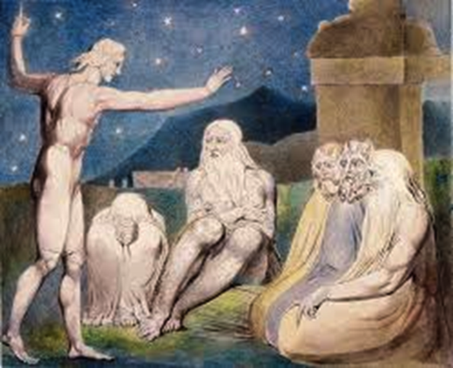
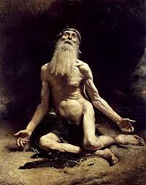
Job est-il orgueilleux?
« Que Job soit donc éprouvé jusqu’au bout, puisqu’il répond comme les hommes malfaisants ! Car il ajoute à son péché la révolte, il bat des mains avec arrogance parmi nous, il multiplie les discours contre Dieu. »
« Jusqu’à mon dernier soupir je défendrai mon innocence ; je tiens à me justifier, et je ne faiblirai pas ; mon cœur ne me fait de reproche sur aucun de mes jours. »

Slide 9

Parlons-en :
► Pour Elihou et les 3 amis, Job est orgueilleux. Que penses-tu de leurs accusations ? Que penses-tu de l’attitude de Job ?
► Au final, qui est orgueilleux dans cette histoire ? Parler à la place de Dieu, prétendre savoir mieux que lui qui il est et quelle est sa justice, n’est-ce pas orgueilleux ?

Slide 10
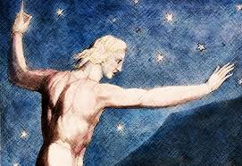
« Tais-toi, et je t’enseignerai la sagesse ! »
« Attends un peu, et je vais t’expliquer, car j’ai encore quelques propos pour la cause de Dieu. »
Elihou
=
« Il est Dieu »
ou
« El (Dieu) c’est lui »

Slide 11
Parlons-en :
►Partage tes réflexions sur le personnage, l’attitude et le discours d’Elihou.
► Se faire l’avocat de Dieu et prétendre parler à sa place : quelque chose de courant ?
► Elihou prétend professer la vraie sagesse : confronte son attitude et ses propos à ce qui est dit au chap. 28 qui traite du mystère de la sagesse. Selon toi, qu’est-ce que la sagesse, comment vivre en ‘sage’, comment être ‘sage’ dans ses rapports aux autres ? Face à Job, à sa souffrance et à sa quête, que serait (qu’aurait été) une attitude ‘sage’ ?
► Les 4 hommes cherchent tous à justifier (leur conception de) Dieu mais aucun ne se place du côté de Job : qu’est-ce que cela t’inspire et t’enseigne ?

